Slide 1
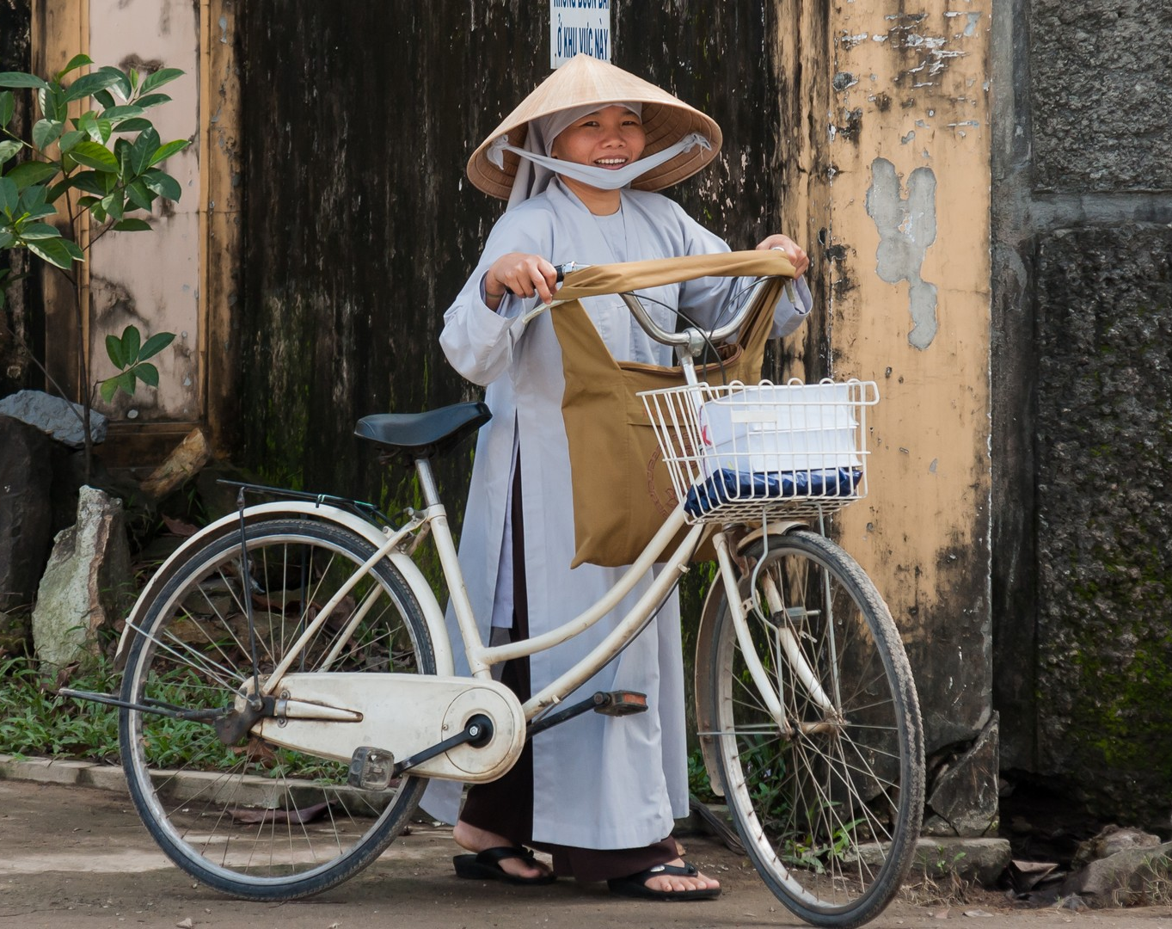
REPAS VIETNAMIEN
Le 28 mai
Dans la salle paroissiale de Forges-les-Eaux à partir de 12h00
Notre projet:
Nous sommes 14 filles, accompagnées de 2 prêtres et d’une religieuse, à partir au Vietnam en août. Durant ces 10 jours nous rencontrerons les religieuses d’Hanoï.
Notre projet repose sur trois piliers: le partage, la découverte et la prière.
Pour mener à bien notre projet, chers amis, nous comptons sur vous!
Au programme:
-Apéritif offert par la maison
-Déjeuner vietnamien fait et servi par nous.
-Animations et danses vietnamiennes
POUR RESERVER CONTACTEZ:
Justine Morisse: 06-13-51-67-55
Louise Gohel: 06-69-16-86-59
Tarif
Adulte: 15€
Enfant: 10€

